Slide 1
Четврти разред
Српски језик
Синоними и антоними - утврђивање

Slide 2
СИНОНИМИ
Ријечи које имају исто или слично значење називамо синоними.
Таквих ријечи има у свим врстама ријечи. На примјер, именица херој има исто значење као и именица јунак, глагол сјећи има исто значење што и глагол резати, а придјев радознао исто значење као и придјев знатижељан.

Slide 3
АНТОНИМИ
Ријечи које имају супротно значење називају се антоними.
Примјери:
ведро – облачно
сув – мокар
болестан – здрав
мршав – дебео
оштар – туп

Slide 4
Задатак 1. Повежи ријечи са истим или сличним значењем:
красан
весео
тама
херој
посматрати
причљив
занимљив
туга
мрква
жалост
шаргарепа
диван
говорљив
мрак
радостан
јунак
гледати
интересантан

Slide 5
Задатак 2. Према сљедећим глаголима наведи што више ријечи истог или сличног значења:
Јести – хранити се, ручати, обједовати, гристи, таманити, смазати
Ићи – ходати, корачати, кретати се, газити, пјешачити, јурити, путовати
Радити – чинити, прионути на посао, пословати, извршити, службовати
Говорити – причати, рећи, чаврљати, разговарати, бесједити, зборити

Slide 6
Задатак 3. Наведи ријечи супротног значења:
прљав –
чист
лијен –
вриједан
плашљив –
храбар
лаган –
тежак
весео –
тужан
висок –
низак

Slide 7
Задатак 4. Повежи ријечи из прве колоне са ријечима супротног значења из друге колоне:
пун
стар
свијетао
крупан
мокар
дугачак
сув
кратак
ситан
празан
млад
таман

Slide 8
Задатак 5. У свакој групи ријечи заокружи ријеч која ту не припада
брз
полетан
спор
хитар
муњевит
лијеп
диван
ружан
красан
допадљив
одважан
плашљив
храбар
неустрашив
смио

Slide 9
ЗАДАЦИ ЗА САМОСТАЛАН РАД
Задатак 1. Допуни реченице:
Кад за неког кажемо да је готован, то значи да је ______.
Кад двије другарице ћаскају, то значи да оне __________.
Кад једемо шаргарепу, то значи да једемо ____________.
Ако за неког кажемо да је оштроуман, то значи да је он _________________.
Задатак 2. Напиши супротна значења од ријечи:
Чист - _________________ Вриједан - _____________
Паметан - ______________ Лијеп - ________________
Брз - __________________ Млад - ________________

Slide 10
Четврти разред
Математика
Сабирање троцифрених бројева
(збир јединица није већи од 9)

Slide 11

ПРВИ НАЧИН:
С | Д | Ј
3 | 4 | 2
1 | 2 | 3
4 | 6 | 5
$$+$$
Сабирке записујемо један испод другог тако да јединице буду записане тачно испод јединица, десетице испод десетица, а стотине испод стотина.
Писмено сабирање почињемо сабирањем јединица.

Slide 12
ДРУГИ НАЧИН:
Сабирке записујемо у истом реду:
342 + 123 = 465
Сабирање такође почињемо од јединица.

Slide 13
ТРЕЋИ НАЧИН:
Сваки сабирак можемо написати као збир вишеструких декадних јединица.
Може да се сабира и више сабирака (овдје и три)
3 0 2
4 3 6
+ 5 1
Потписујете:
Јединице испод јединица
Десетице испод десетица
Стотине испод стотина
302=3*100+0*10+2*1
436=4*100+3*10+6*1
+51= 5*10+1*1
789=7*100+8*10+9*1
7 8 9

Slide 14
Задатак 1. Дате бројеве сабери на први и други начин
637 и 261
367 и 421
637
+261 637+261 = 898
б) 367
+421 367+421 = 788
898
788

Slide 15
Задатак 2. Израчунај на трећи начин
422, 344 и 231
303, 124 и 472
422= 4*100+2*10+2*1
344= 3*100+4*10+4+1
+ 231= 2*100+3*10+1*1
997= 9*100+9*10+7*1
б) 303= 3*100+0*10+3*1
124= 1*100+2*10+4+1
+ 472= 4*100+7*10+2*1
899= 8*100+9*10+9*1

Slide 16
Задатак 3. У другом разреду у једној основној школи има 203 ученика, у трећем разреду 182, а у четвртом разреду 214 ученика. Колико је ученика у сва три разреда?
203 + 182 + 214 = 599
Одговор: У сва три разреда има 599 ученика.

Slide 17
ЗАДАЦИ ЗА САМОСТАЛАН РАД:
Задатак 1. Сабери на три начина
а) 134 и 125
б) 257 и 231
в) 345 и 512

Slide 18
Четврти разред
Физичко васпитање
Пењање, провлачење и спуштање кроз љестве, обруч и окна

Slide 19
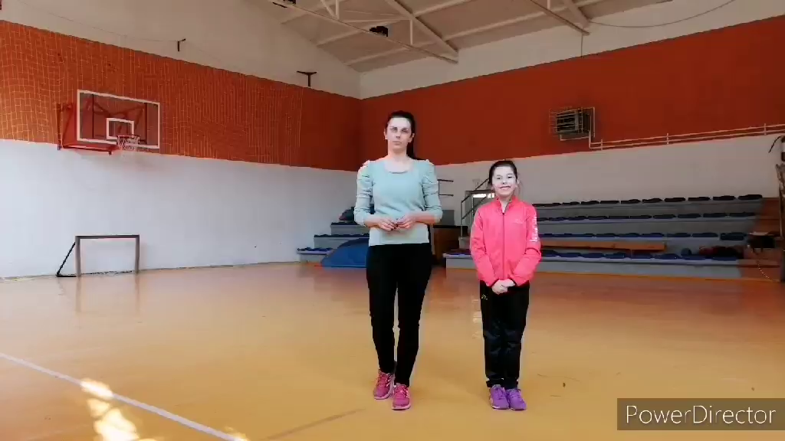

Slide 20
Неке од ових вјежби можете урадити и код куће уз надзор одрасле особе.

